Slide 1

Второстепенные члены предложения
Какие бывают, чем отличаются и как их находить — просто и с примерами
Сайфудинова Динора Михайловна

Slide 2
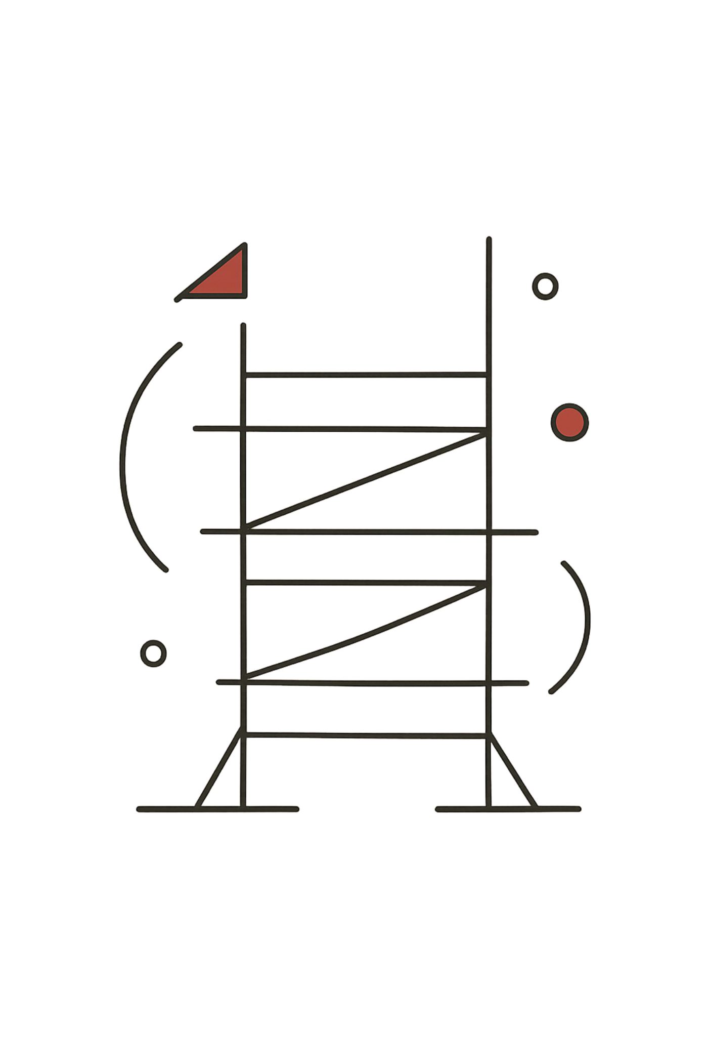
Главные и второстепенные: простая формула
Каждое предложение строится на подлежащем и сказуемом — это его каркас. Второстепенные члены не меняют основу, а дополняют и уточняют её, делая смысл полным и точным.
Главные
Подлежащее + сказуемое — основа предложения
Второстепенные
Уточняют признак, объект или условия действия

Slide 3



3 роли второстепенных членов
Каждый из трёх второстепенных членов отвечает за свою зону уточнения:
Определение
Дополнение
Обстоятельство
Уточняет признак предмета. Отвечает на вопросы: какой? какая? чей?
Указывает на объект действия. Отвечает на вопросы: кого? что? кем? чем?
Описывает условия действия: место, время, причину, цель, способ

Slide 4


Определение: «какой? какая? какое?»
Определение указывает на признак или качество предмета и всегда относится к существительному или местоимению.
Трава (какая?) зелёная
Прилагательное «зелёная» — согласованное определение
Урок (какой?) первый
Порядковое числительное «первый» — тоже определение

Slide 5
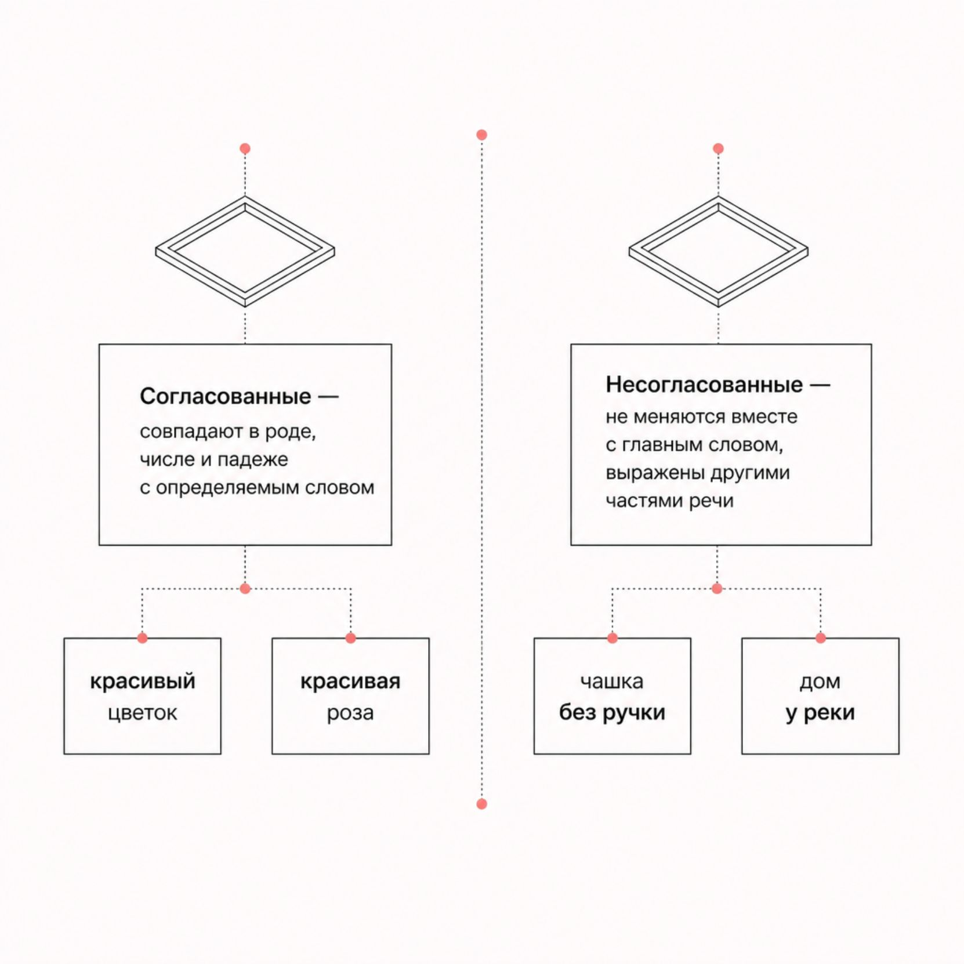
Согласованные и несогласованные определения
Ключевое различие
Согласованные определения «подстраиваются» под существительное — меняют род, число и падеж вместе с ним.
Несогласованные остаются неизменными: «чашка (какая?) без ручки» — форма не меняется при склонении.

Slide 6

Дополнение: на что направлено действие
Дополнение обозначает предмет, на который направлено действие, и отвечает на вопросы косвенных падежей.
1
Думаю (о ком?) о друге
Действие направлено на человека
2
Читаю (что?) книгу
Действие направлено на предмет

Slide 7
Прямое и косвенное дополнение
Прямое дополнение
Косвенное дополнение
Отвечает на вопросы «кого? что?» без предлога. Связано с переходными глаголами напрямую.
Отвечает на остальные падежные вопросы, часто с предлогами. Связь с глаголом — опосредованная.
Рисуют (что?) картины
Надеть (что?) платье
Говорить (о чём?) о погоде
Помочь (кому?) другу

Slide 8
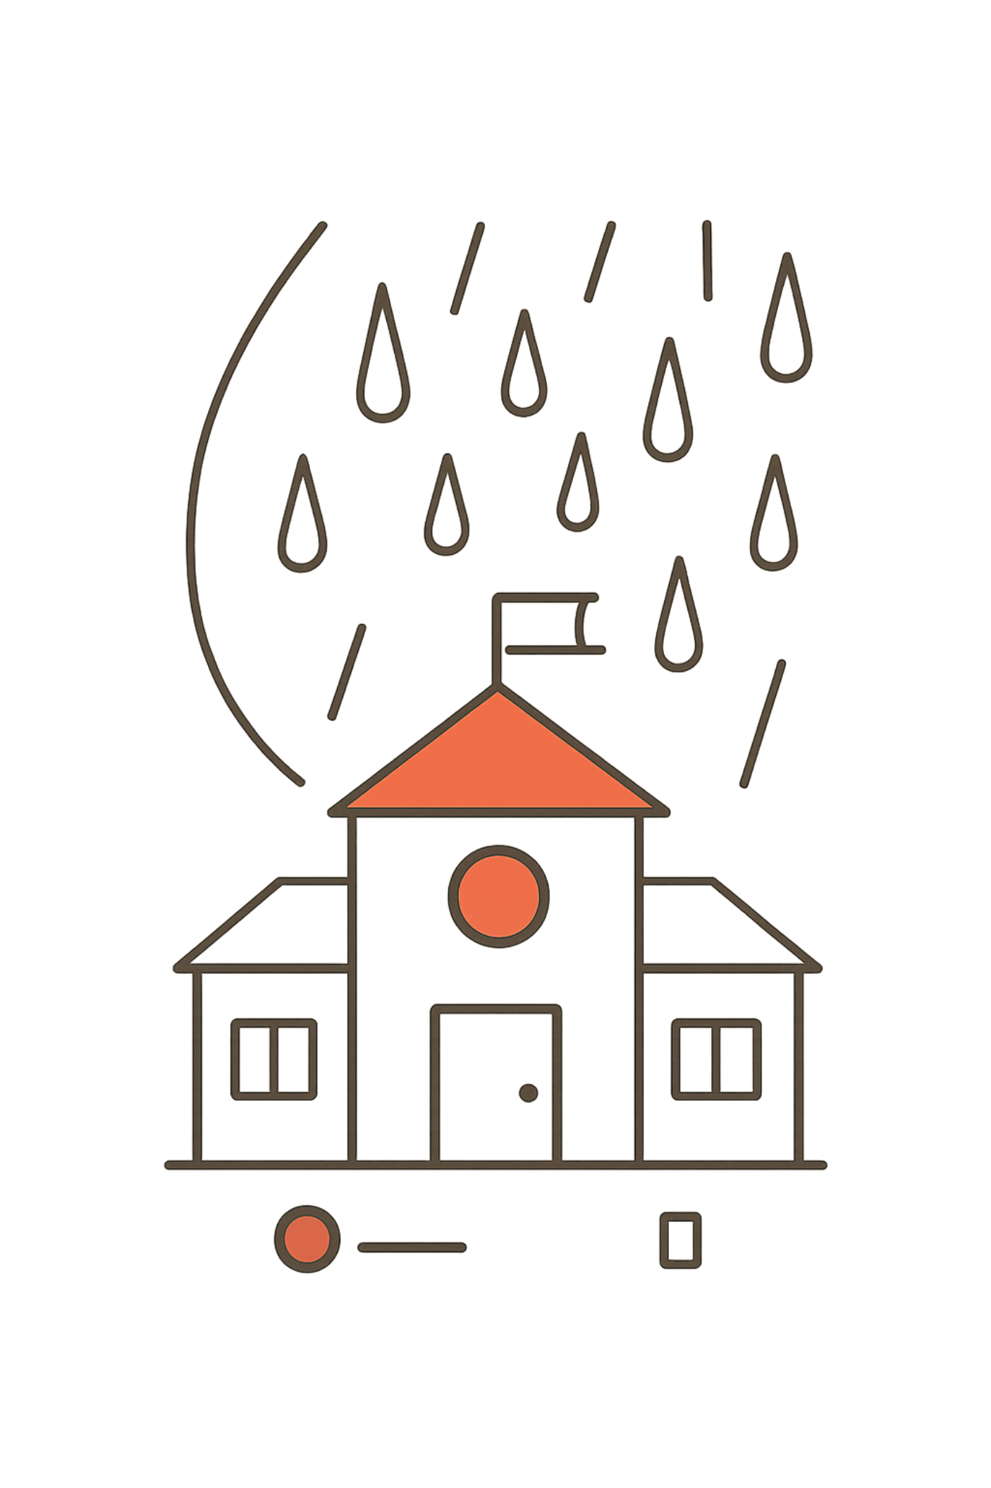




Обстоятельство: где? когда? почему? зачем?
Обстоятельство — самый многозначный второстепенный член. Оно уточняет условия, в которых происходит действие.
Место
где? куда? откуда?
Время
когда? с каких пор?
Причина
почему? отчего?
Цель
зачем? для чего?

Slide 9
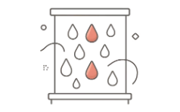

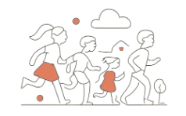
Виды обстоятельств: короткие примеры
Причина
Цель
Место
Он остался дома (почему?) из-за дождя
Я пришёл (зачем?) позвонить подруге
Дети побежали (куда?) на школьный двор

Slide 10

Алгоритм: как найти второстепенные члены
Найди главные
Определи роль
Определи подлежащее и сказуемое
Определение, дополнение или обстоятельство
Задай вопросы
От главных: признак, объект или условие
Главное правило: второстепенные члены уточняют главные, а не противоречат им. Если слово отвечает на вопрос от подлежащего или сказуемого — это второстепенный член.

